Slide 1
План мероприятий тематического года педагога и наставника
Выполнила :
Запевалова Т.П.
Ключ 2023

Slide 4
Цели и задачи презентации
Цель:
Привлечение внимания участников образовательных отношений (детей, педагогов, родителей) для возрождения престижа профессии педагога, поднятия её на качественно новый уровень, признания особого статуса педагогических работников, в том числе, осуществляющих наставническую деятельность.
Задачи:
1. Развивать у детей дошкольного возраста устойчивый интерес к будущей трудовой деятельности, воспитание у них уважения к людям педагогического труда в процессе постоянной трудоемкой работы.
2. Расширять представления
дошкольников о педагогическом искусстве воспитателя, наставника.
3. Накапливать сенсорно-эмоциональные
впечатления воспитанников о произведениях педагогического творчества.
4. Способствовать развитию у дошкольников познавательной активности, любознательности, навыков сотрудничества в позициях «ребенок -наставник», «ребенок-партнер».
5. ﻿Развивать творчество посредством создания продуктов педагогической культуры.

Slide 5
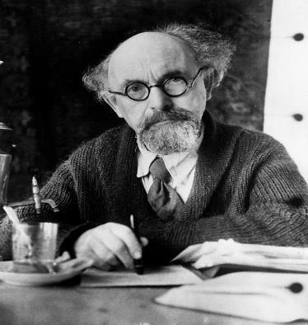
150 лет со дня рождения выдающегося писателя и публициста Михаила Михайловича Пришвина.
✍🏼 4 февраля, исполнилось 150 лет со дня рождения выдающегося писателя и публициста Михаила Михайловича Пришвина.
* В нашем детском саду прошло мероприятие,посвящённое этой дате «Добро пожаловать в мир Пришвина»
* 📖 В ходе мероприятия дошкольники познакомились с интересными фрагментами биографии писателя, узнали, почему Михаил Пришвин писал книги о природе, какую книгу он написал первой и другие занимательные факты из творчества автора. Участвовали в викторине,раскрашивали иллюстрации к произведениям,танцевали,играли,а также смотрели тематическую презентацию. 💻
#михаилпришвин #150летиепришвина #читаемкниги

Slide 6
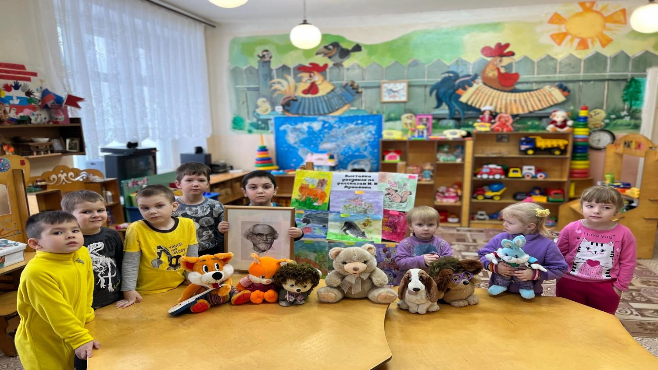

Slide 7
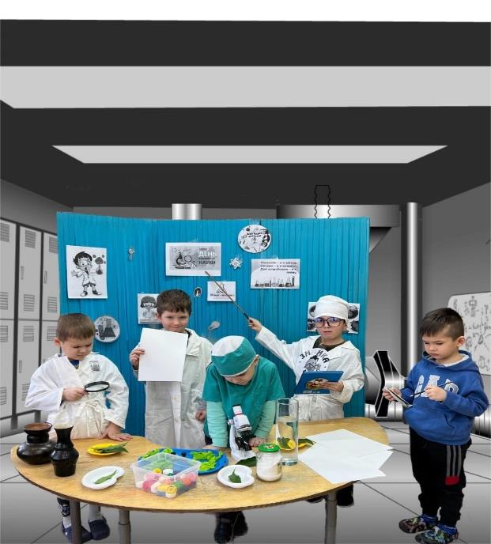
8 февраля 2023 «День российской науки».
🧐 🧪 🧫
​ «Опыты в день российской науки»
В дошкольной группе «Ягодка»
«МОУ Ключанская СШ» ​
Воспитатель провела увлекательное занятие в ​преддверии Дня российской науки «Научное Шоу с профессором Знайкой». Ровно в 10.00, будущие ученые,изобретатели отправились в мир удивительных знаний и изобретений. «Профессор Знайка» Абраам Ахмедов показал детям опыты с водой,воздухом,бумагой. Ему оказали помощь в проведении этих опытов помощники-«лаборанты»Сергеев Артем,Рома Торбаев,Артем Бузин . «Студент»Рома Полетков отвечал на вопросы. «Научной»группой, также были ​проведены эксперименты с солью и сахарным песком. Дети узнали, что кристаллы соли и сахара одинаковые по цвету, но разные по внешнему виду, вкусу и запаху.
Привел ребят в восторг эксперимент «Пузыри».
Дошкольники с удовольствием делились своими впечатлениями, эмоциями, открытиями. ​ Экспериментальная деятельность расширяет знания и вызывает огромный интерес.

Slide 8
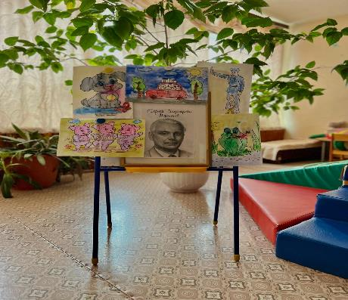
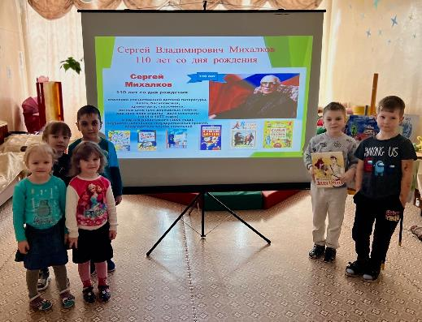
110 лет Сергею Михалкову
13 марта 2023 года самому известному детскому поэту Сергею Михалкову исполнилось 110 лет со дня рождения. Именно это событие стало поводом для проведения занятия,посвященного его творчеству.
Прочитаны произведения : «Дядя Степа» , «Мой щенок», « Неверующий Фома», показана презентация,видеоролик,а также воспитанники поучаствовали в викторине по произведениям автора. А в заключении дети танцевали под песню С. Михалкова «Мы едем, едем, едем, в далекие края…»

Slide 9
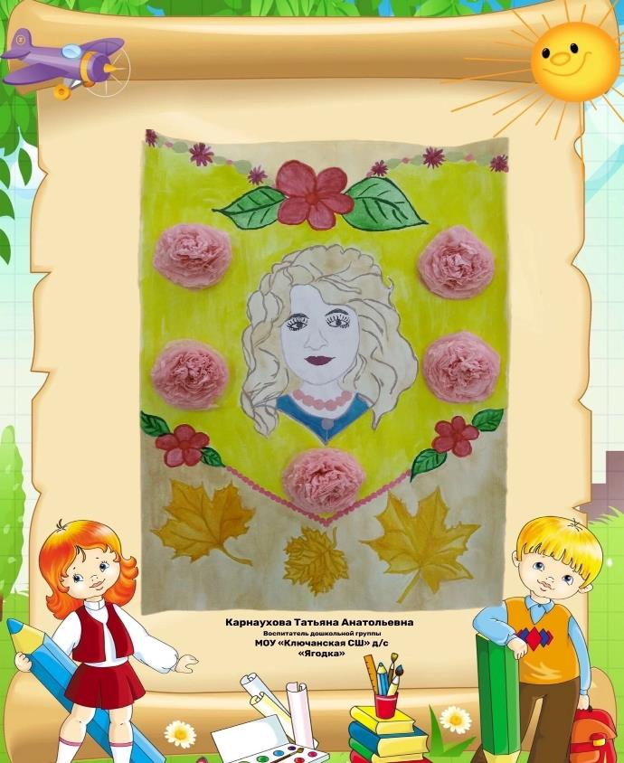

Slide 10
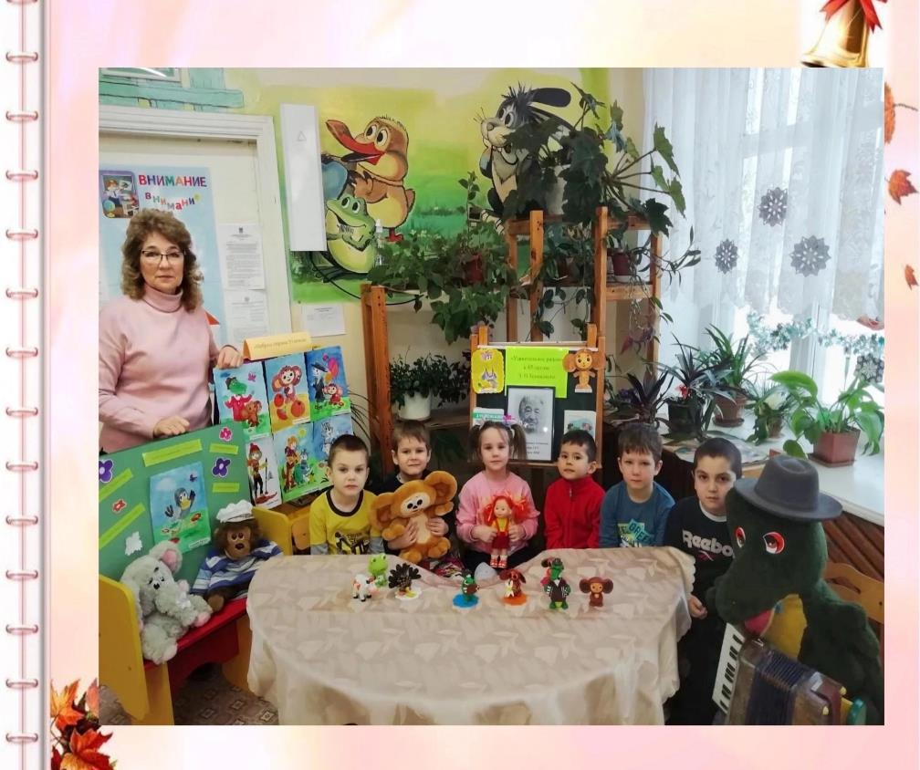

Slide 11
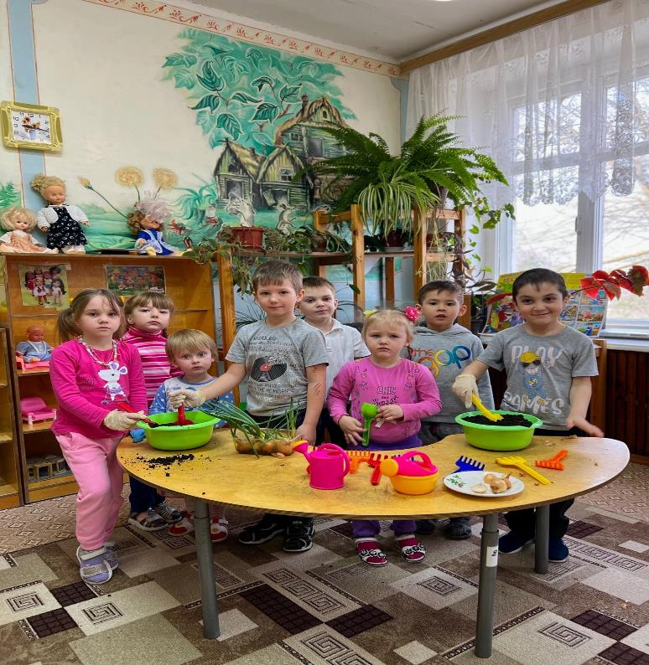
Мы - ребята-молодцы
Любим мы трудиться
Вот посадим мы лучок
Будем им гордиться!
⚪ Занятие по экологическому
воспитанию на тему: «Посадим лучок». 🧅
С целью расширения представления знаний детей о луке, его свойствах, полезных качествах и технологии его выращивания с детьми была организована совместная трудовая деятельность по посадке лука в групповом уголке природы.
Ребята узнали о том, что лук содержит большое количество витаминов, которых особенно много в зеленых перышках,а также о том,что витамины защищают наш организм от различных болезней, особенно от гриппа и простуды.
Чтобы посадить лук воспитанники совместно с воспитателем провели ряд наблюдений (определяли вкус,цвет,запах,размер,
форму и сорт). Подготовили землю для посадки и посадили «лучок».

Slide 12
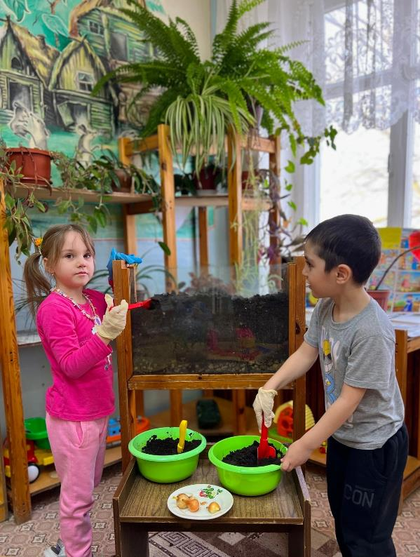
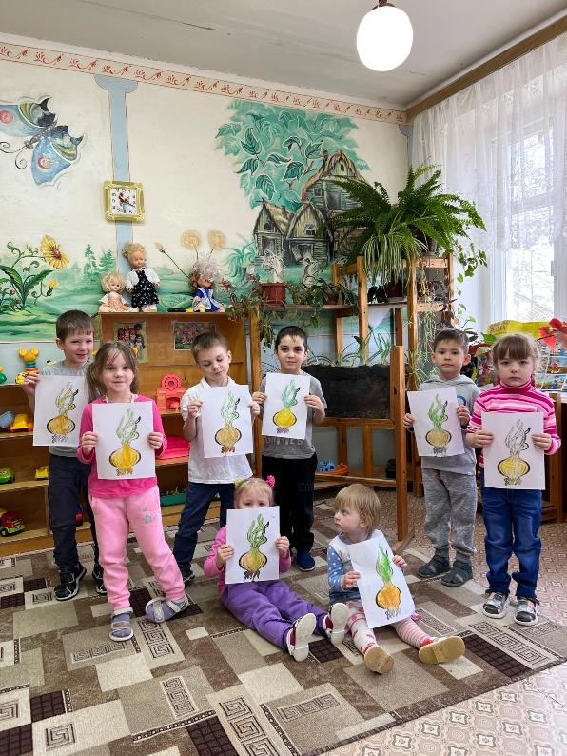

Slide 13
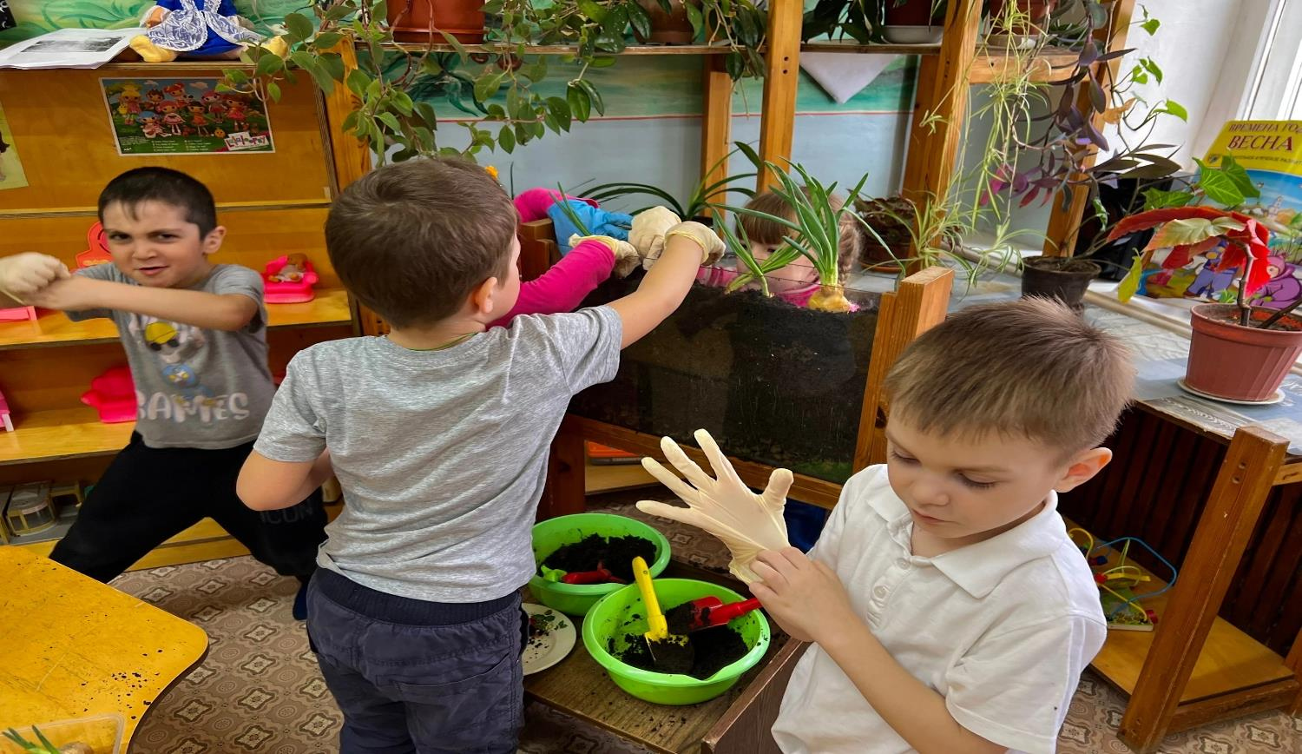

Slide 14
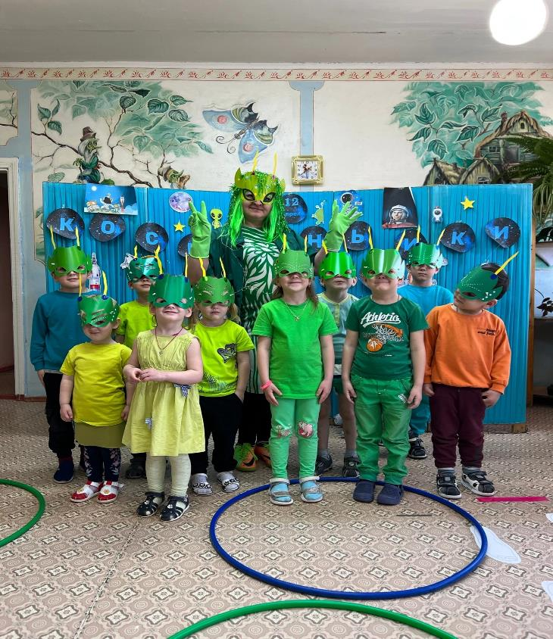
12 апреля наша страна отмечает – День Космонавтики. 🪐✨
В нашей дошкольной группе «Ягодка» прошло тематическое мероприятие «Космическое путешествие».
Дети посмотрели презентацию о первом человеке, который отправился покорять космическое пространство, о собаках Белке и Стрелке, которым удалось до человека побывать в космосе, узнали много интересного о планетах Солнечной системы, о космических полётах,поучаствовали в викторине и спортивных играх,где останавливались на каждой игровой станции,чтобы преодолеть космические испытания.
Также была оформлена тематическая выставка космических рисунков.
А в конце мероприятия ребят ждали удивительные сюрпризы. 🚀✨

Slide 15
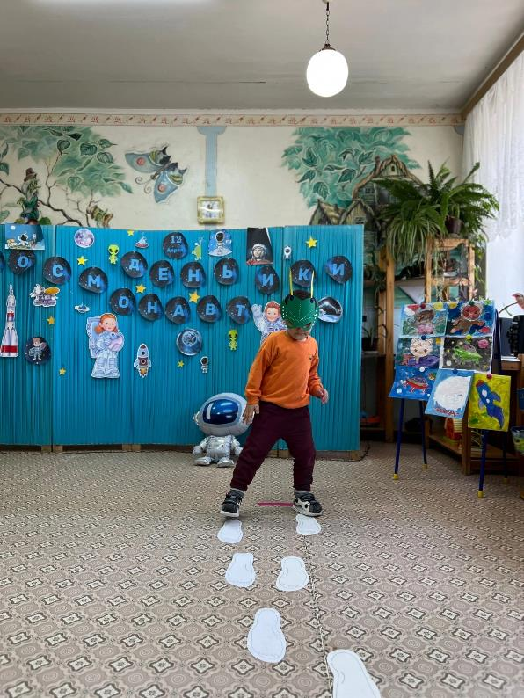
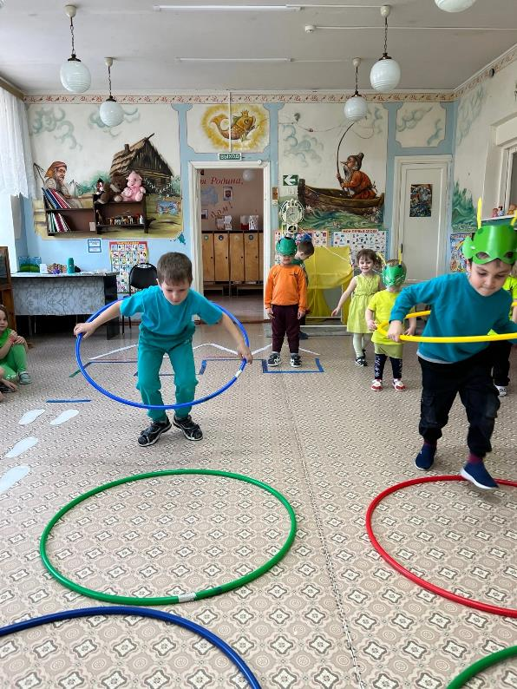

Slide 16
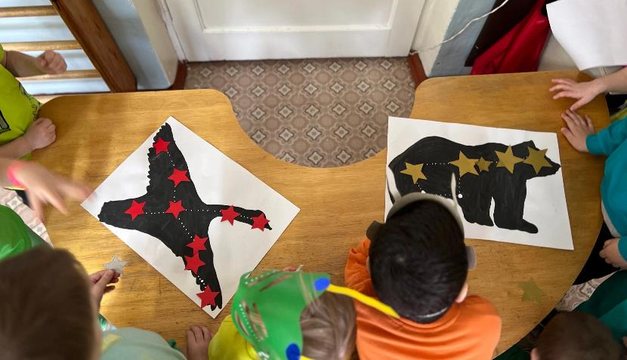

Slide 17
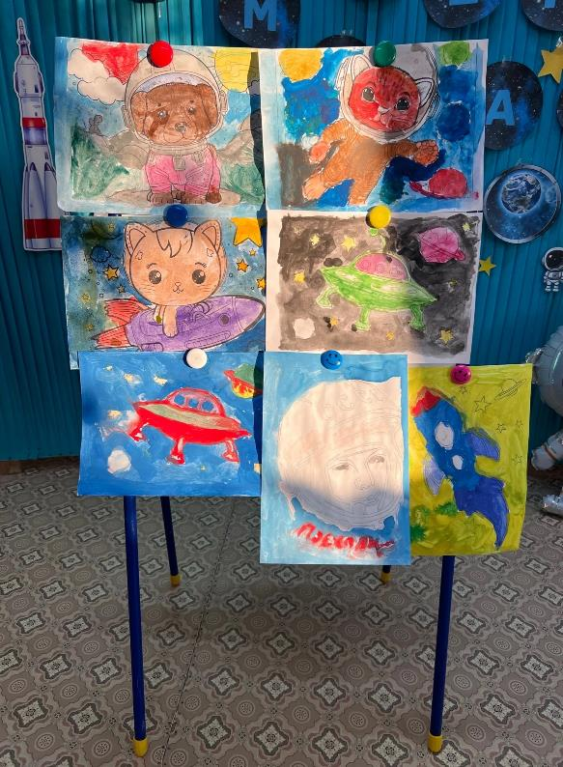
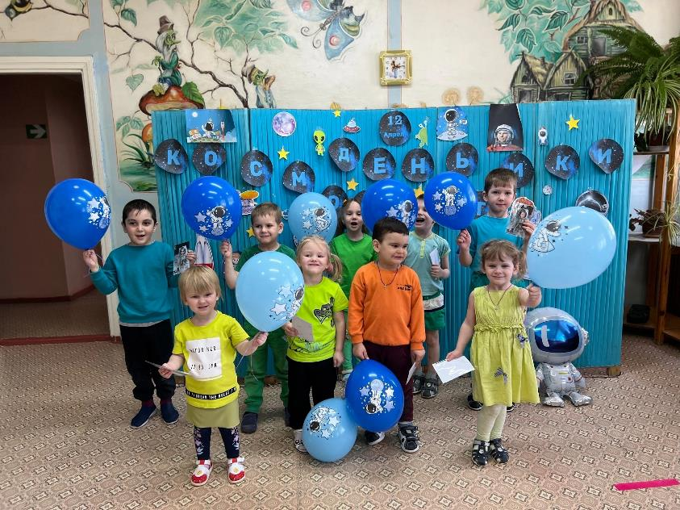

Slide 18
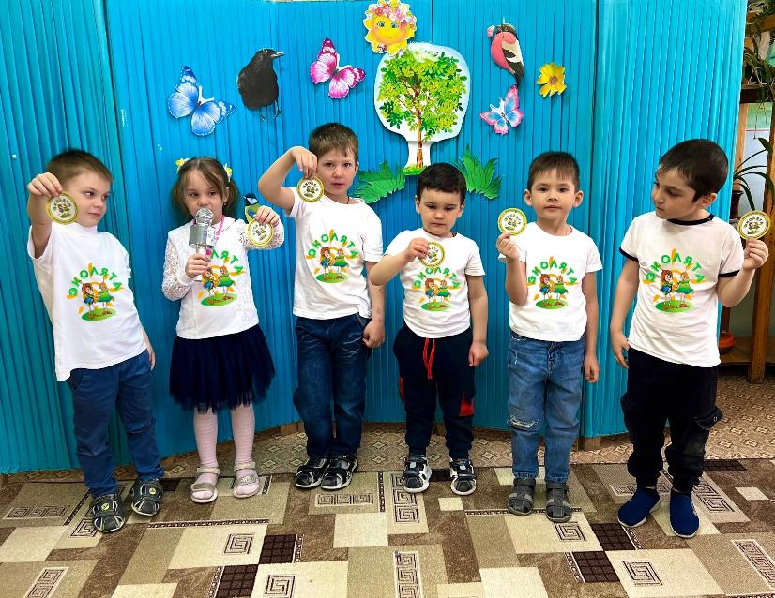
В дошкольной группе «Ягодка» были организованы мероприятия,посвященные Всероссийскому «Дню Эколят».
25 апреля 2023 воспитанники прошли «Посвящение в Эколята», на котором торжественно произнесли «Клятву Эколят – Молодых защитников Природы» ребятам были вручены значки участников,а также была просмотрена экологическая сказка «Эколята помогают Речке».
Воспитатель совместно с детьми старшего возраста изготовили кормушку для пернатых друзей и создали «Птичью столовую». Дошколята принесли корм для пернатых друзей: сало,крупы,хлеб. На прогулке наблюдали за птицами,выделяли особенности передвижения по земле и воздуху.
Была организована выставка рисунков «Наши друзья - Эколята», где присутствуют образы сказочных героев Эколят.
Дошкольники и педагоги вместе со сказочными героями произвели уборку территории детского сада.
Также проведен тематический урок Эколят, «Береги природу»,где ребята узнали, о правилах поведения в природной среде.
Провели конкурс на лучшую игру с Эколятами; «Отгадай животное», а в завершении дошкольники исполнили «Гимн Эколят».

Slide 19
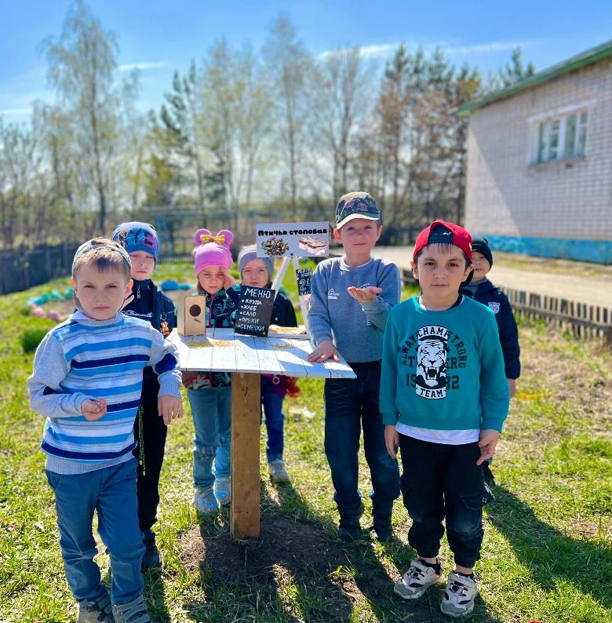
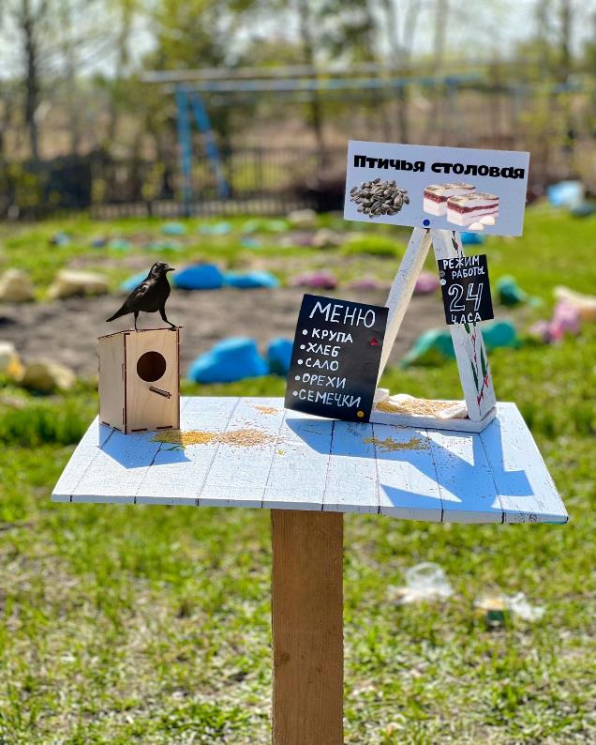

Slide 20
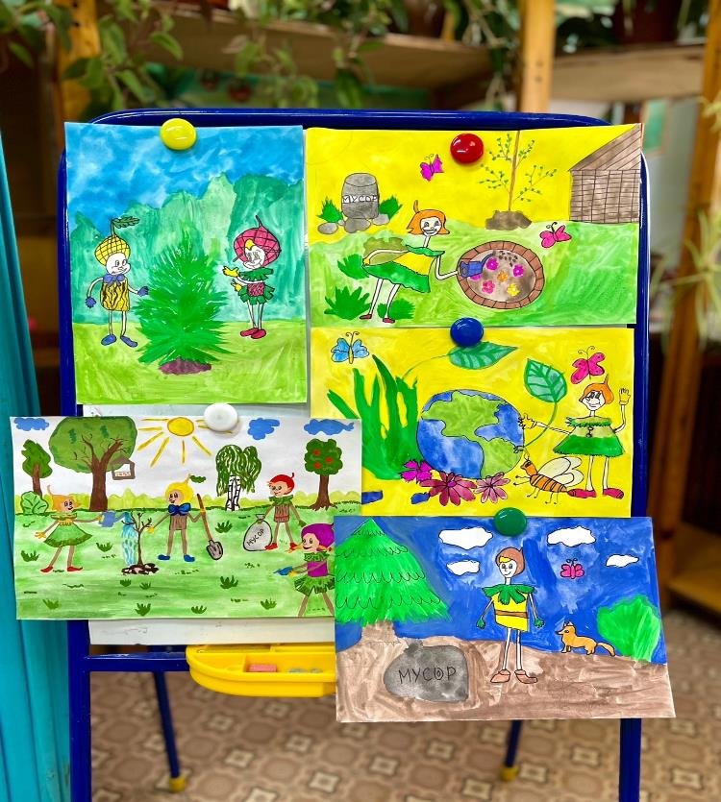
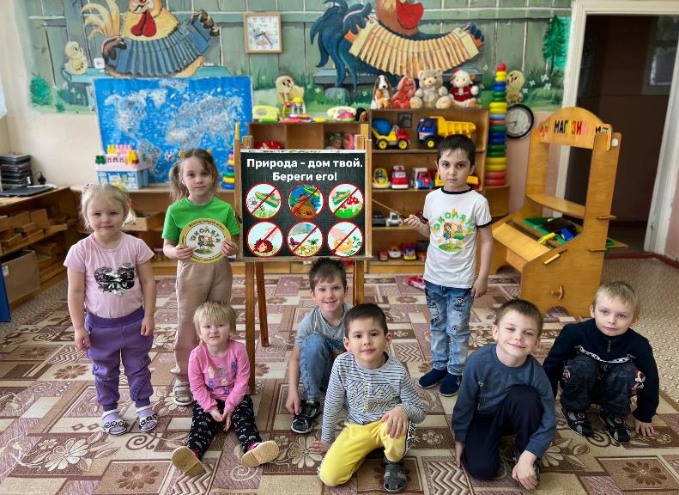

Slide 21
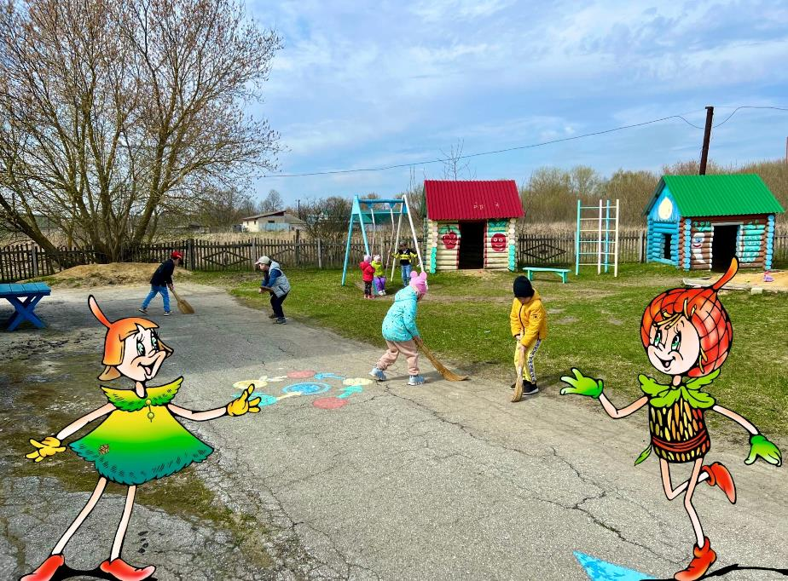
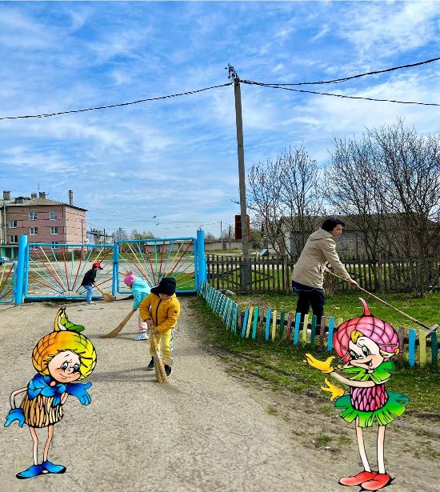

Slide 22
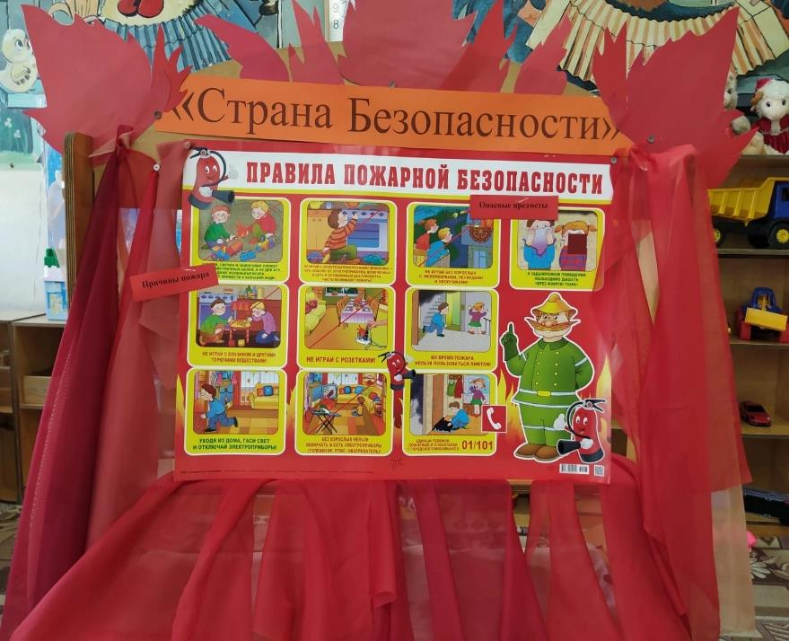
В дошкольной группе «Ягодка» прошло открытое занятие по Безопасности жизнедеятельности. Ребята совершили путешествие по стране Безопасности вместе с доктором Айболитом, который осмотрел всех детей и рассказал, как заботиться о своем здоровье.
Много интересного и познавательного воспитанники узнали о правилах поведения во время пожара. Если случается пожар,мы обращаемся к тем,кто своей профессией избрал борьбу с огнём,кто может быстро и правильно потушить пожар. Это смелые и отважные пожарные!
Дети играли в игры,показали свою ловкость и умение, прошли специальную подготовку «юного пожарного», выполнили несколько заданий и заслуженно были награждены медалями и сладкими подарками.

Slide 23
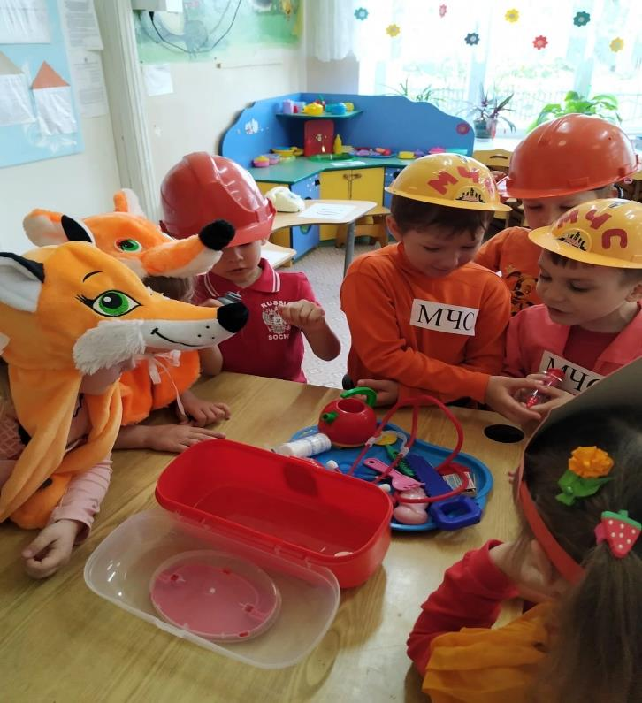
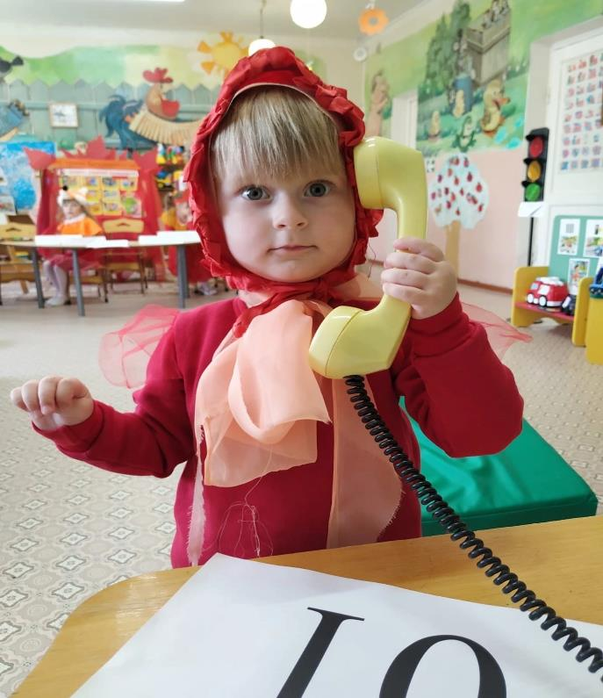

Slide 24
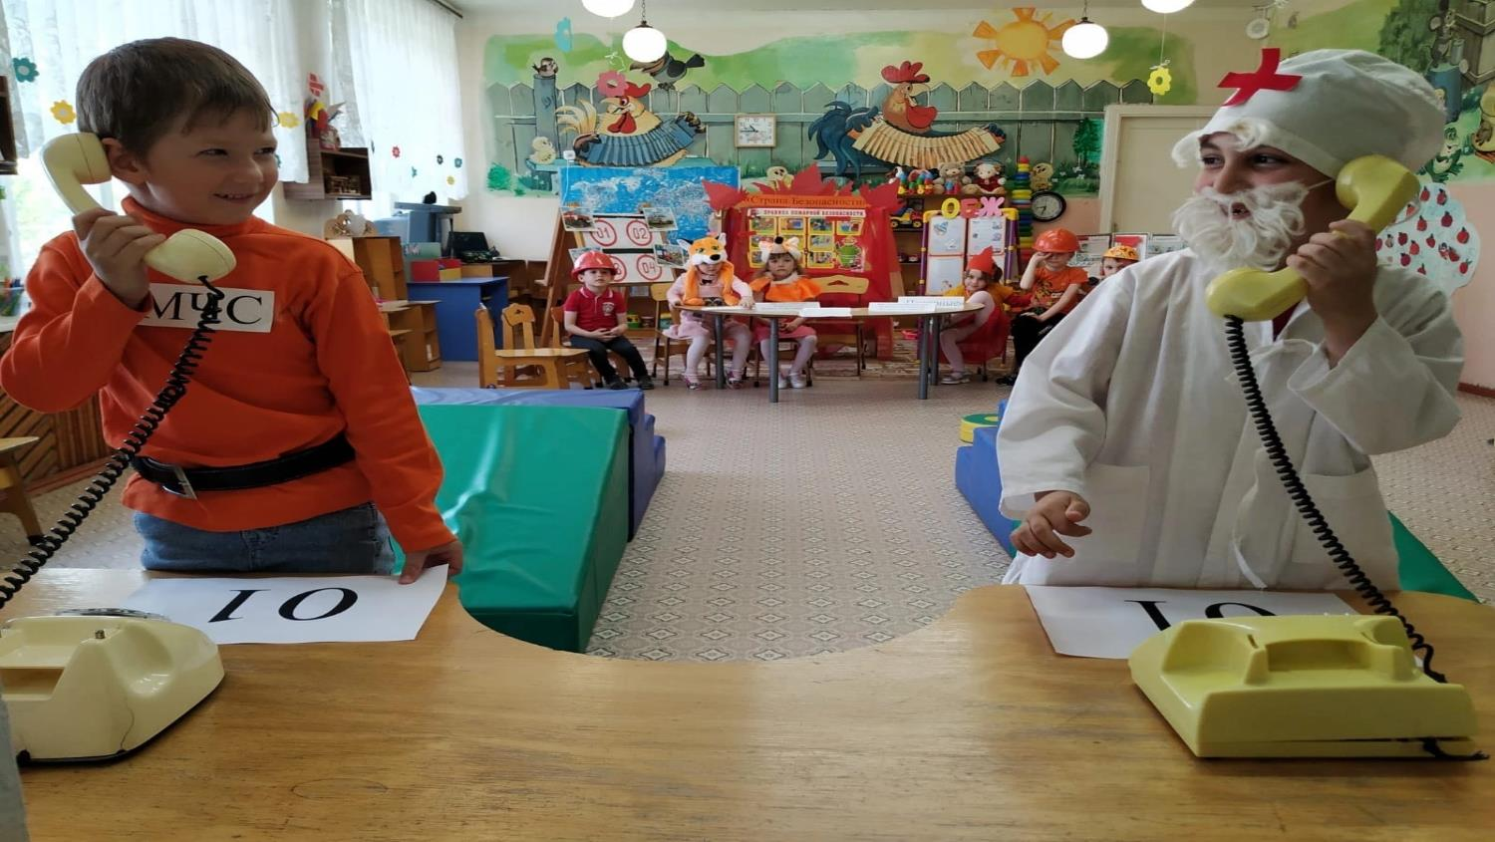

Slide 25
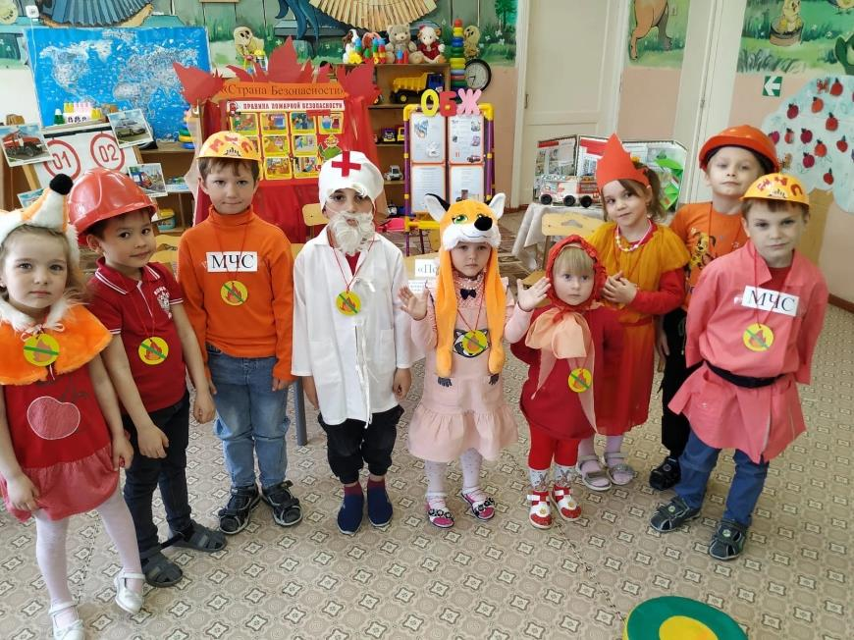
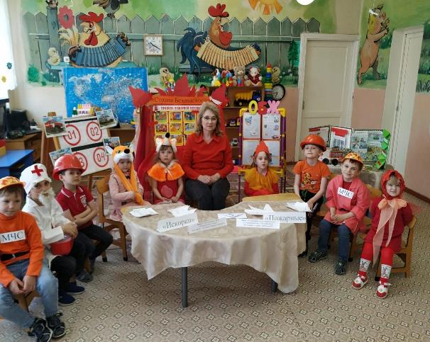

Slide 26
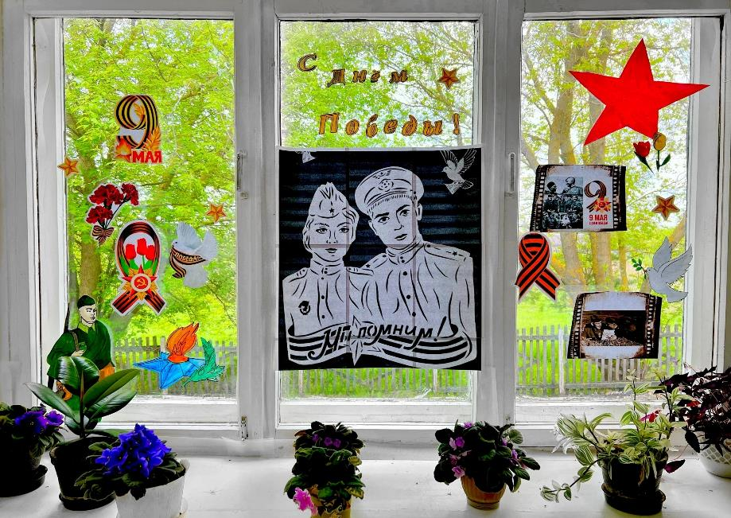
День Победы 9 Мая –
Праздник мира в стране и весны.
В этот день мы солдат вспоминаем,
Не вернувшихся в семьи с войны.
В этот праздник мы чествуем дедов,
Защитивших родную страну,
Подарившим народам Победу
И вернувшим нам мир и весну!
Накануне празднования Дня Победы в нашем детском саду прошло мероприятие.
В рамках его проведения использовались разнообразные формы работы с детьми:
- проведен праздничный утренник, на котором воспитанники читали стихи, пели песни, а также приняли участие в квест-игре.
- Организована выставка рисунков,поделок,аппликаций.
- Просмотрена патриотическая презентация «Что такое День Победы?».
- Приняли участие в акции «Окна Победы»
* По окончании праздника, дошкольники исполнили попурри из песен «Солнечный круг» и «День Победы».
Чистого неба, яркого солнца, мира, радости и счастья всем, живущим на Земле!

Slide 27
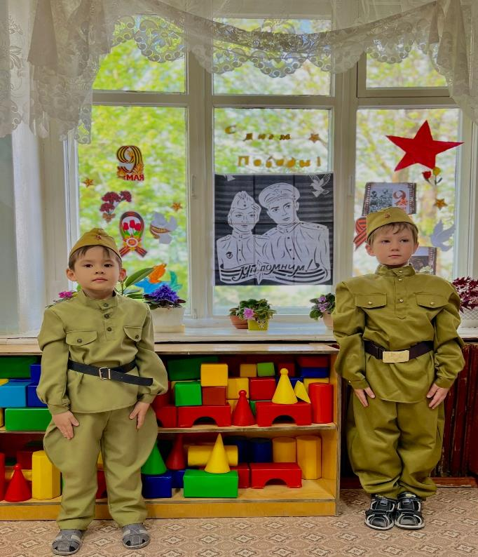
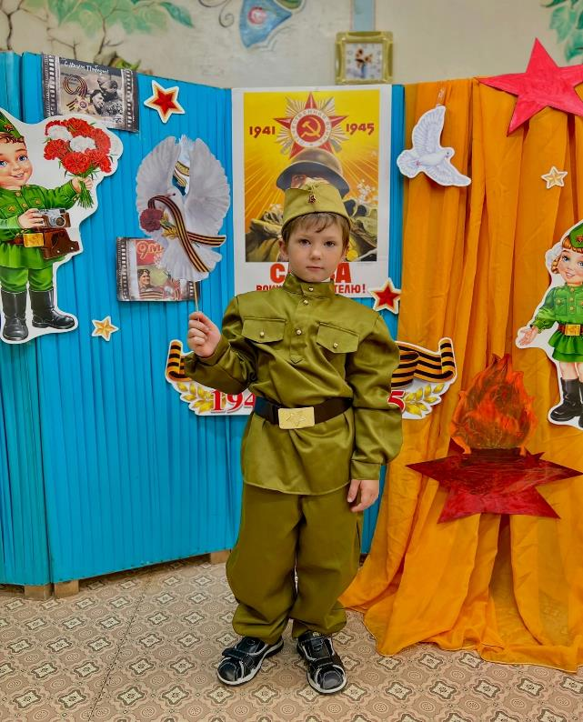

Slide 28
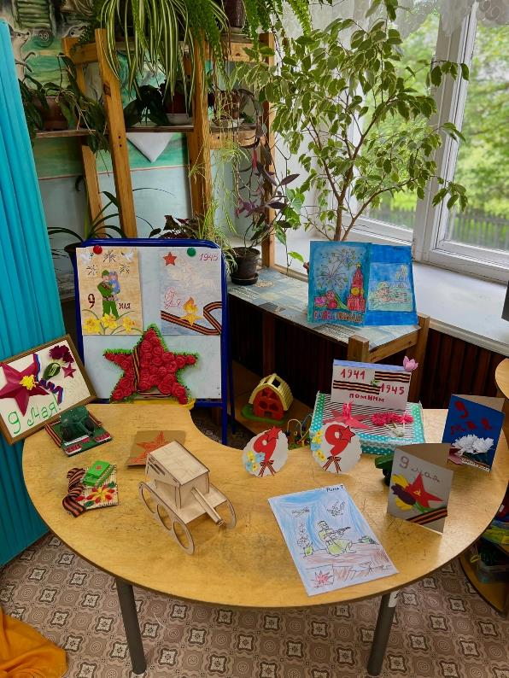
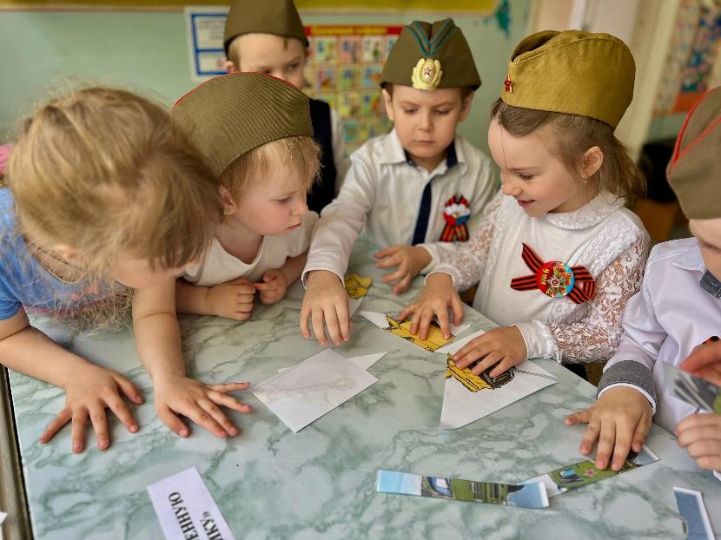

Slide 29
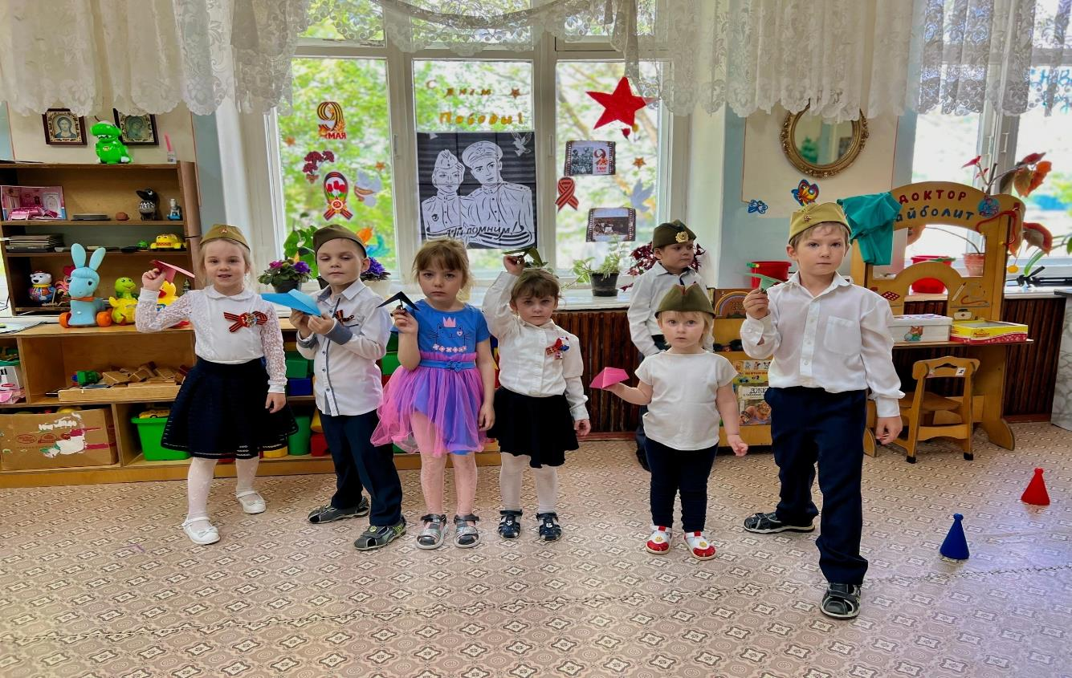

Slide 30
